Slide 1



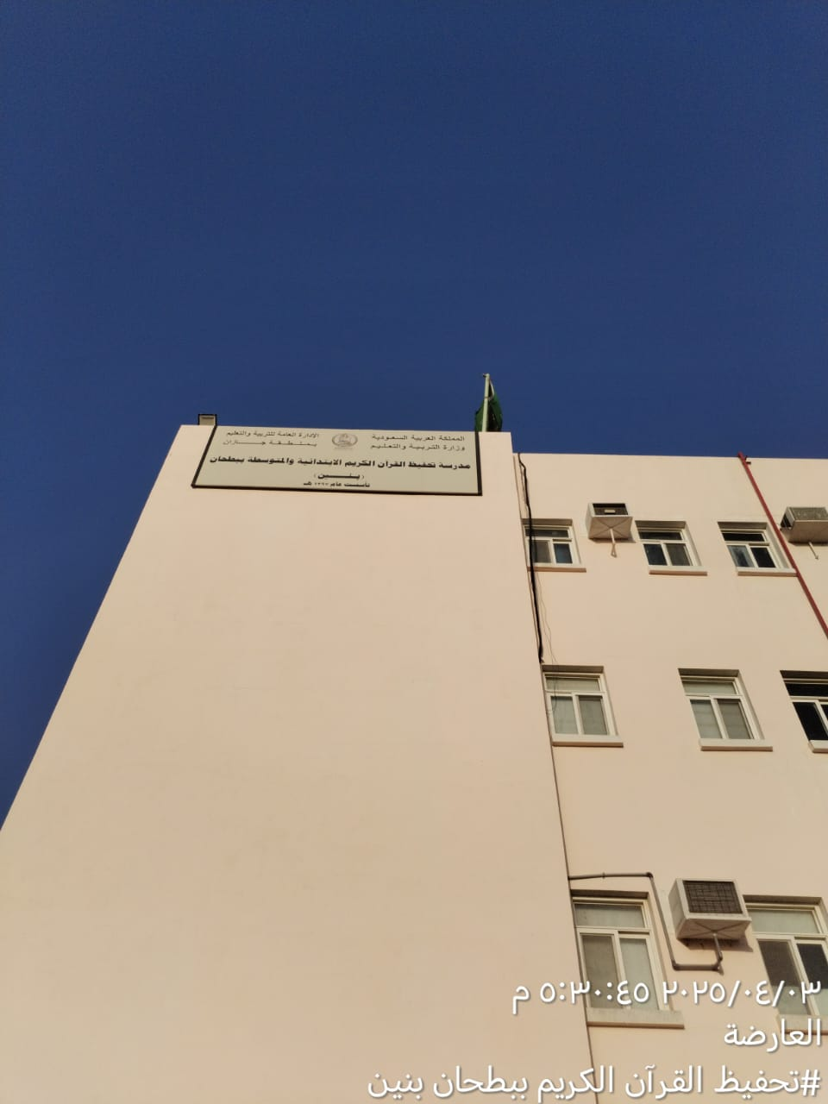
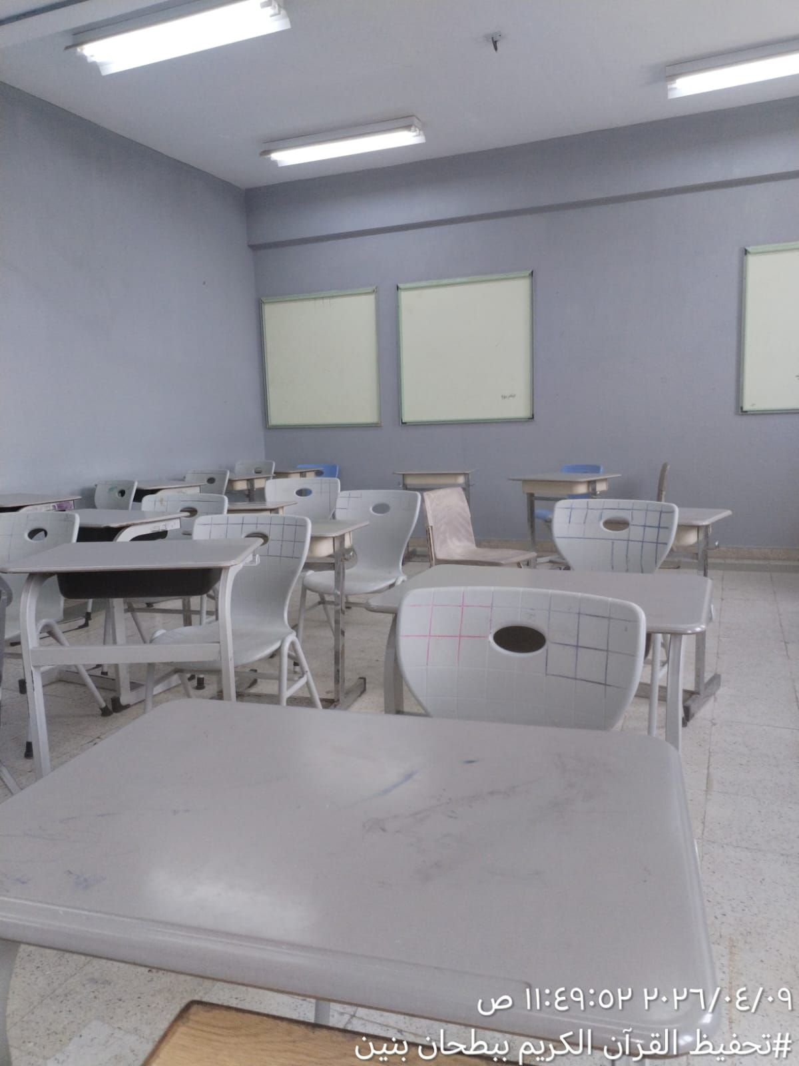
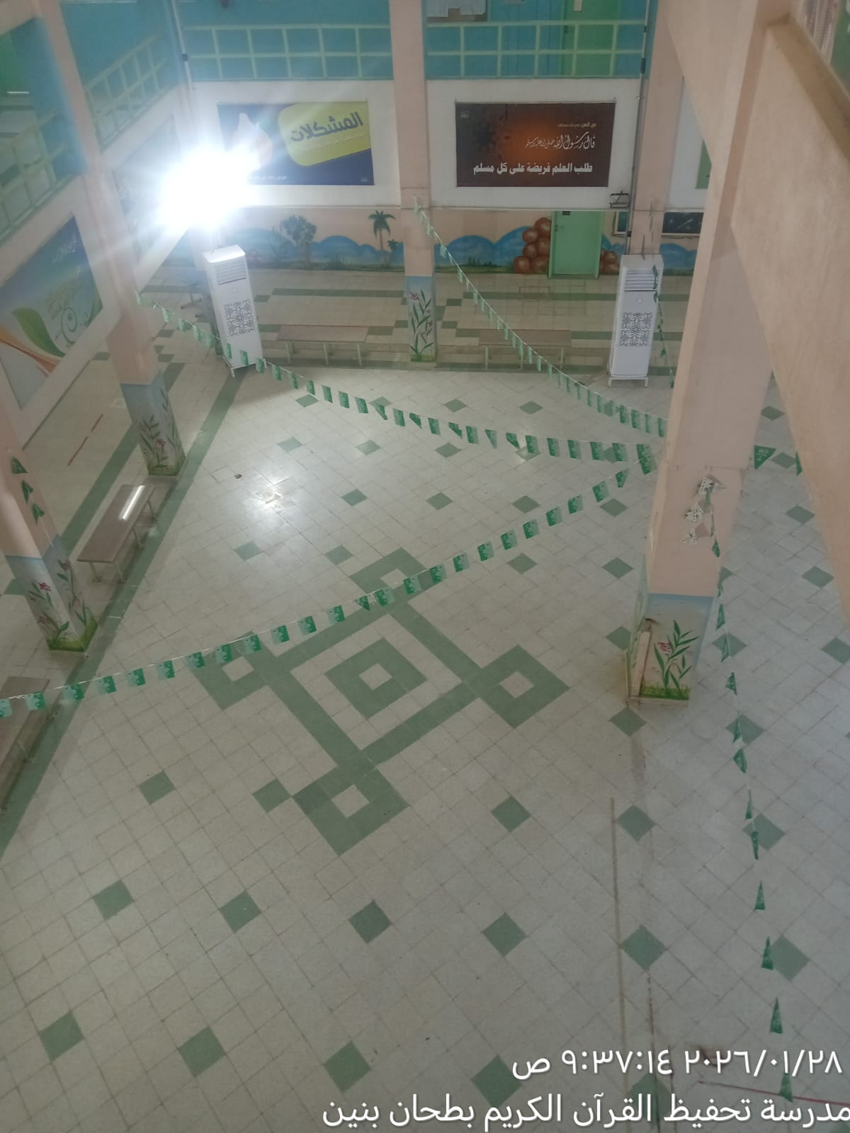
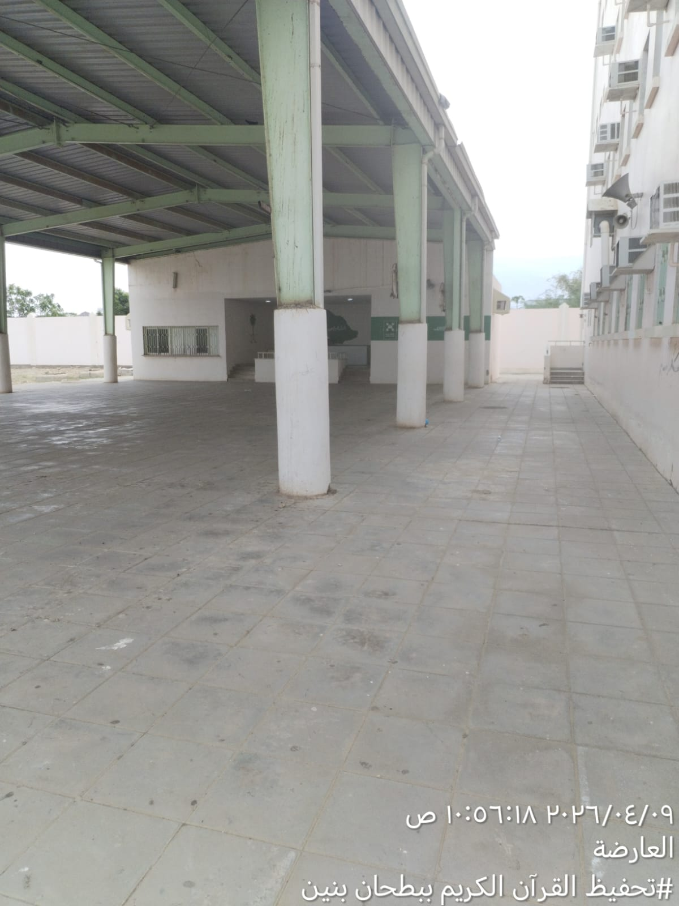
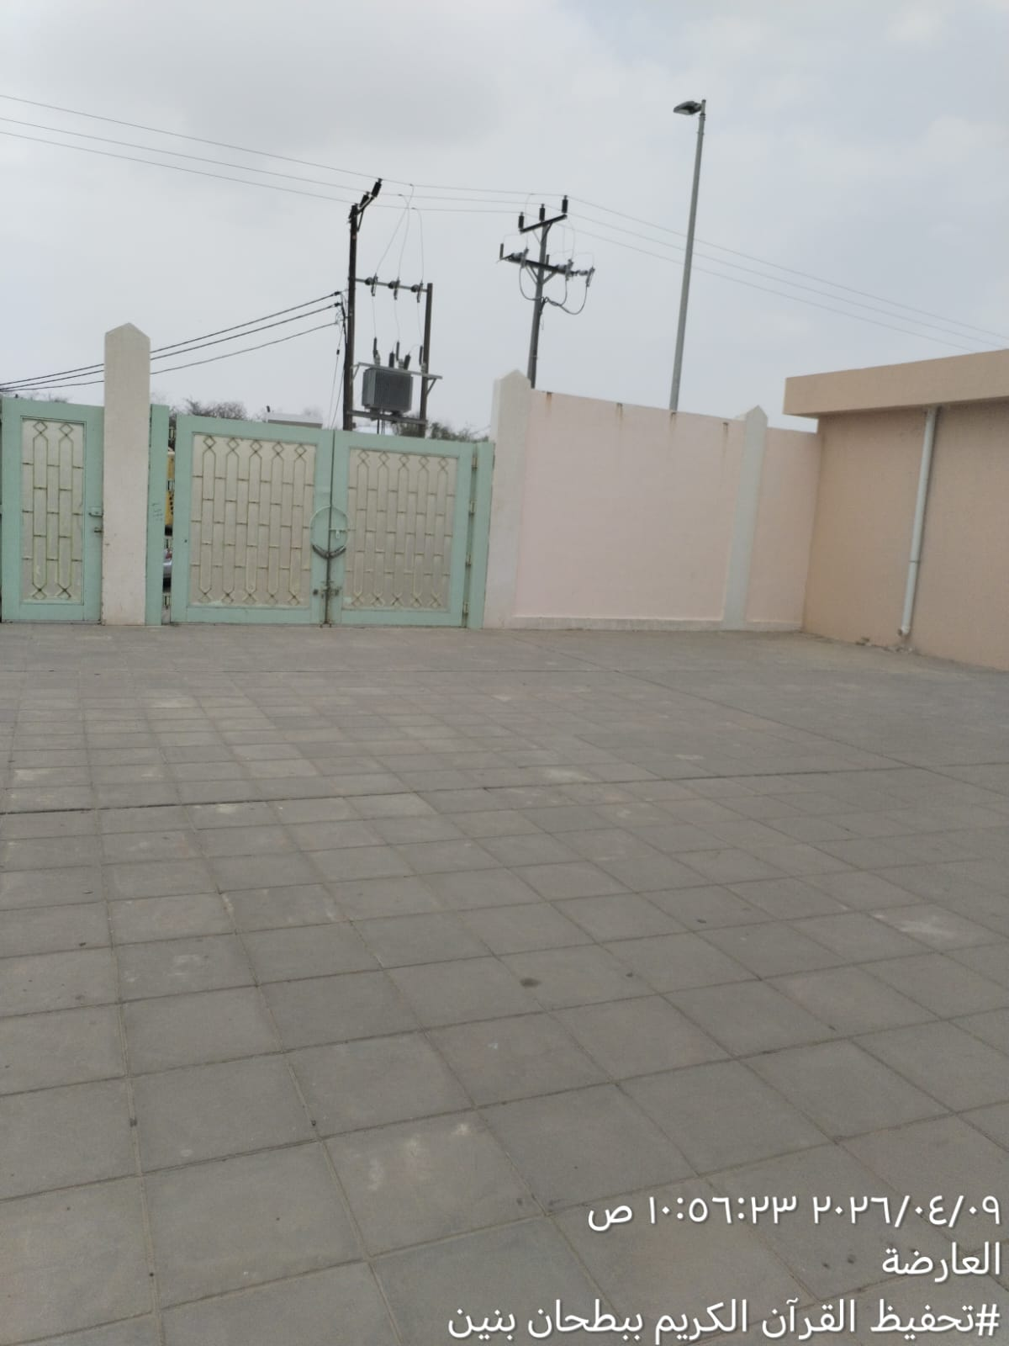
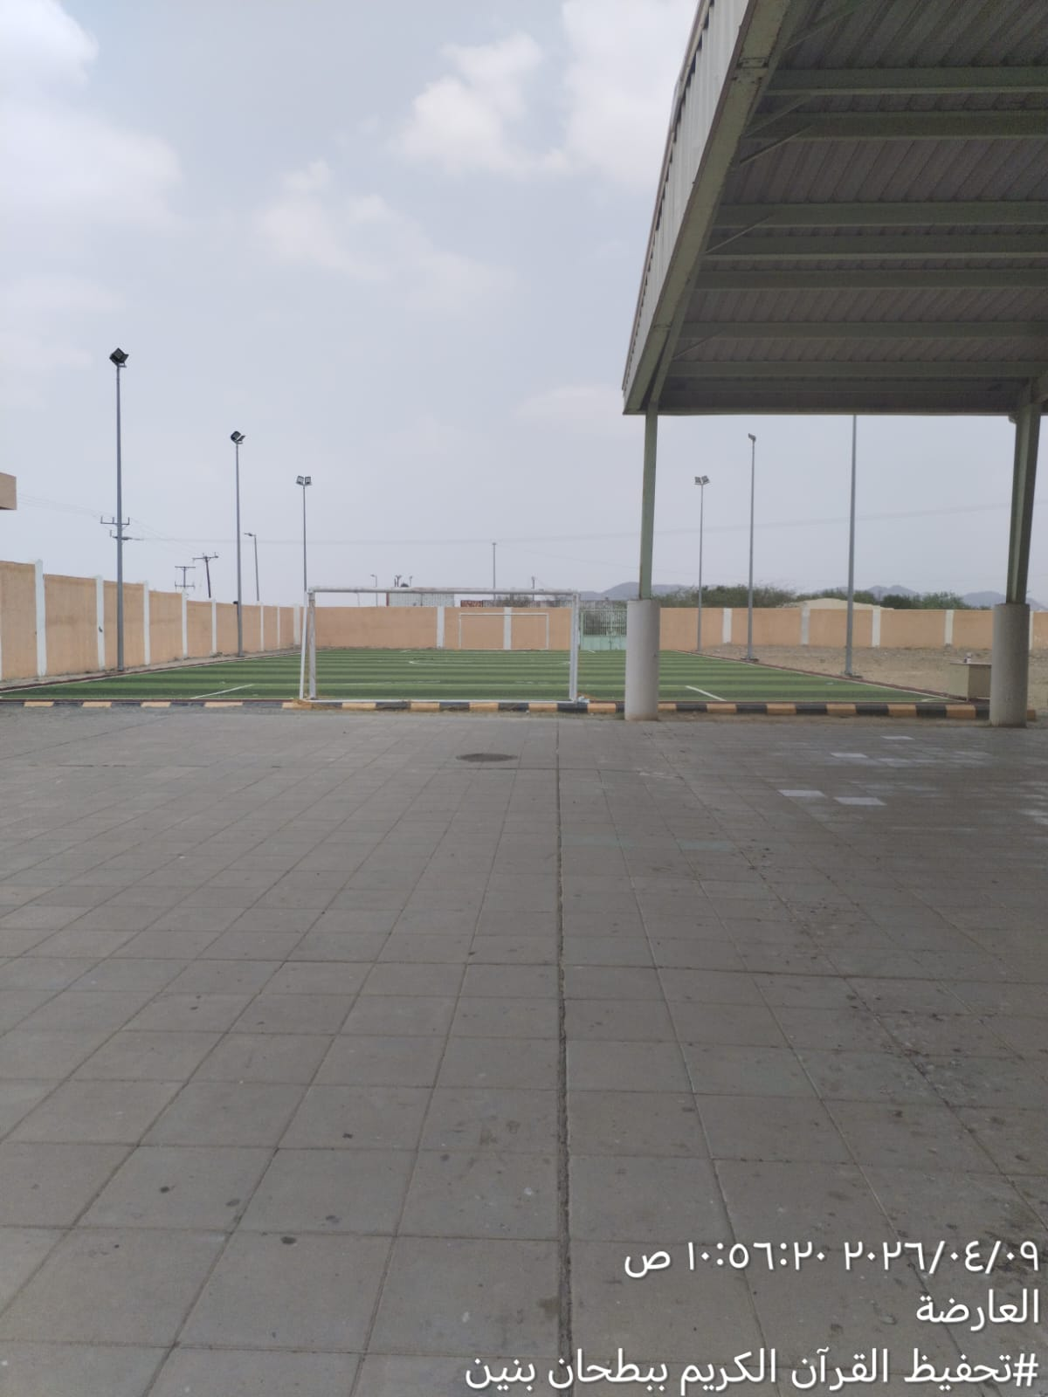
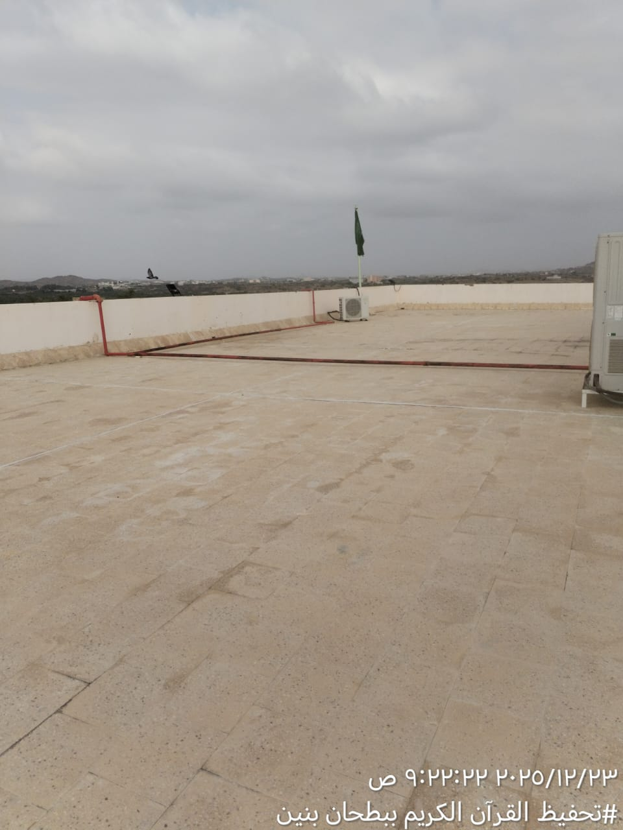
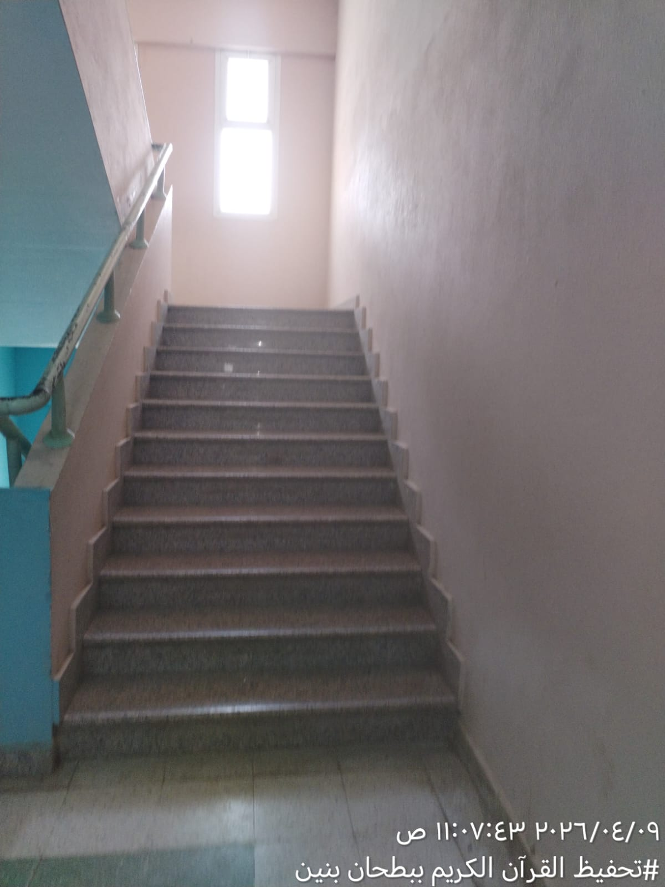
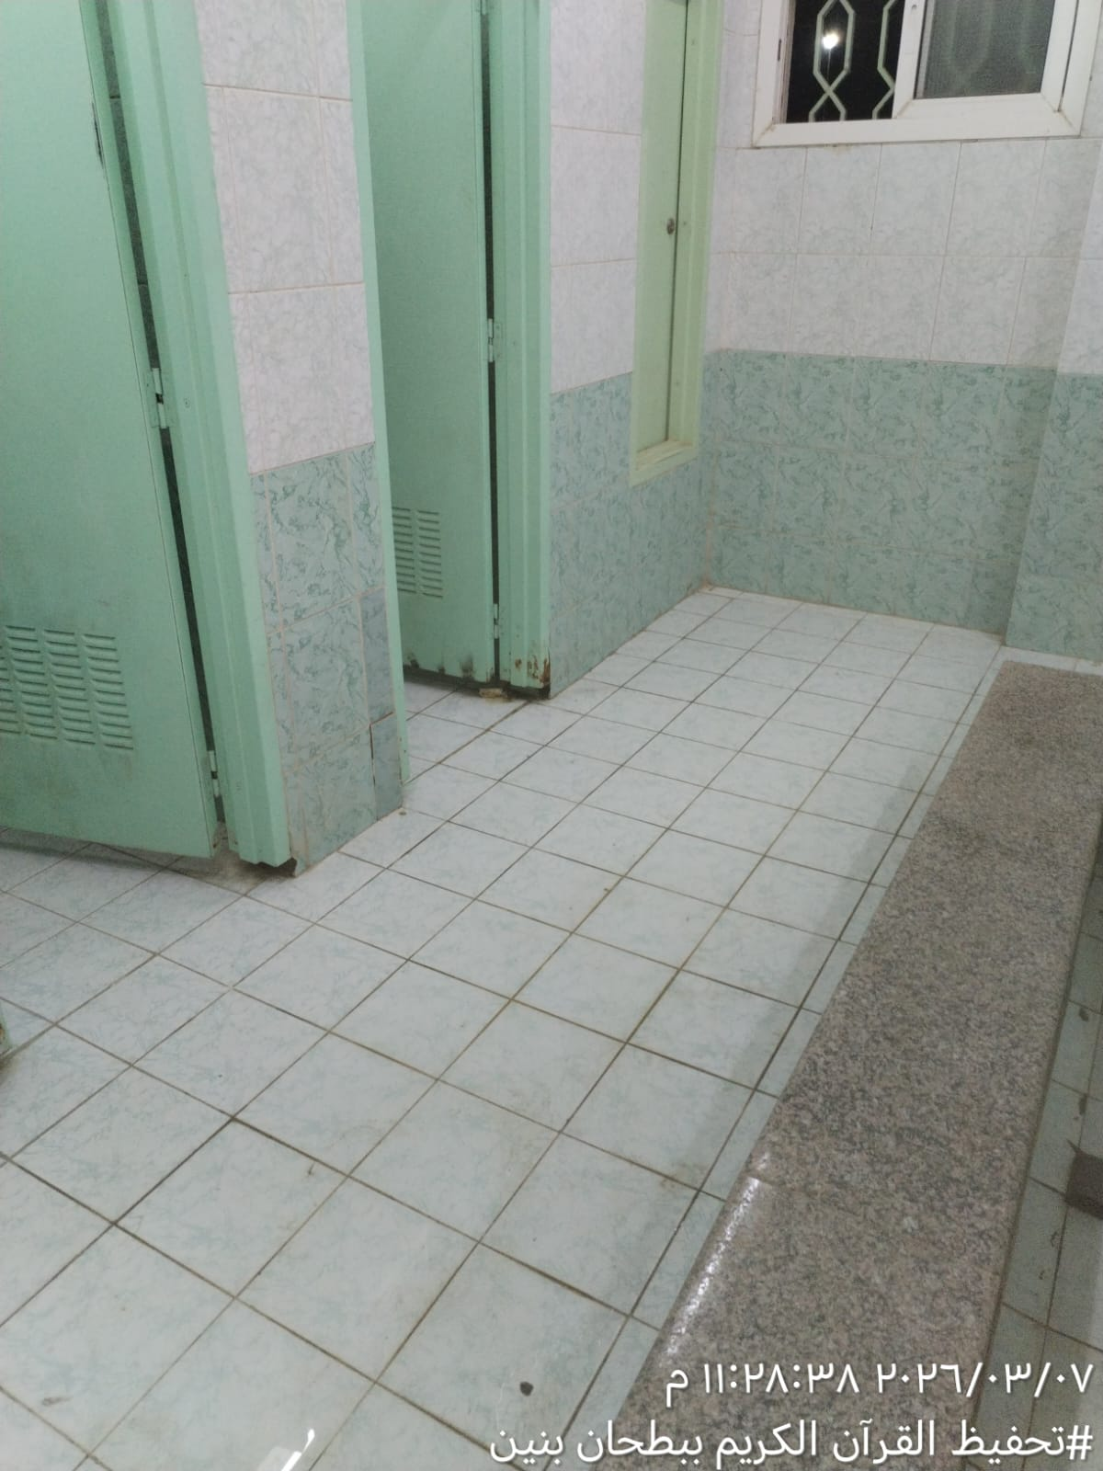
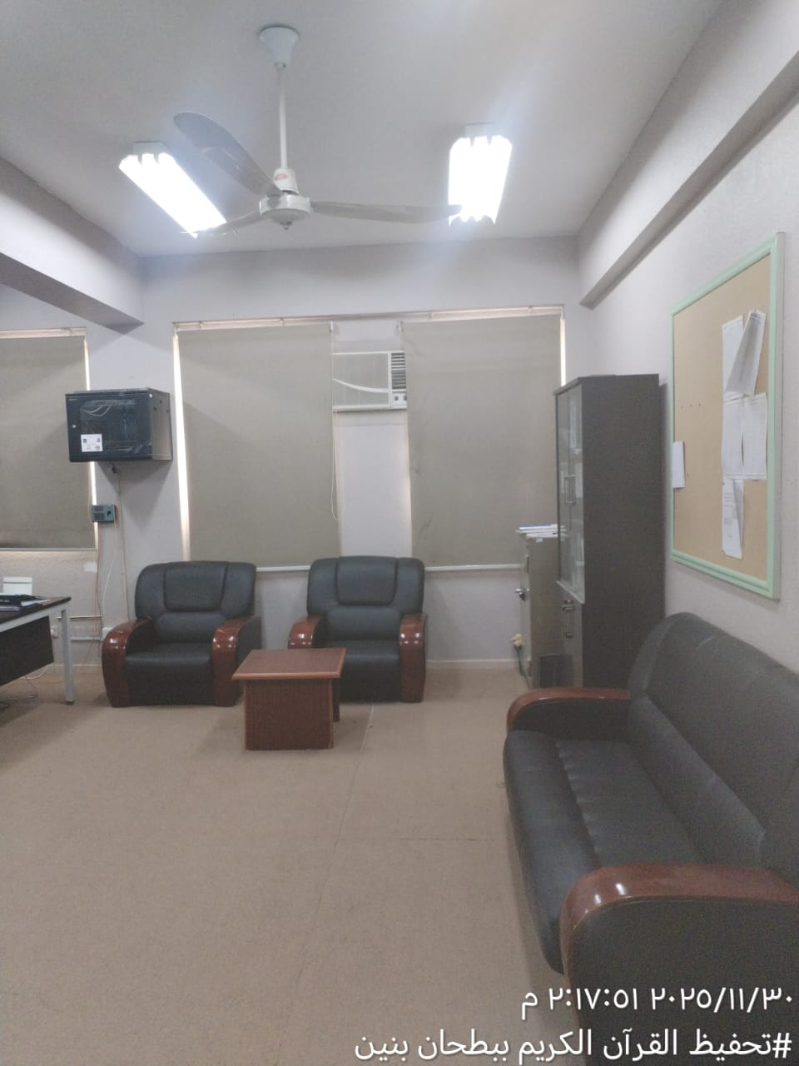
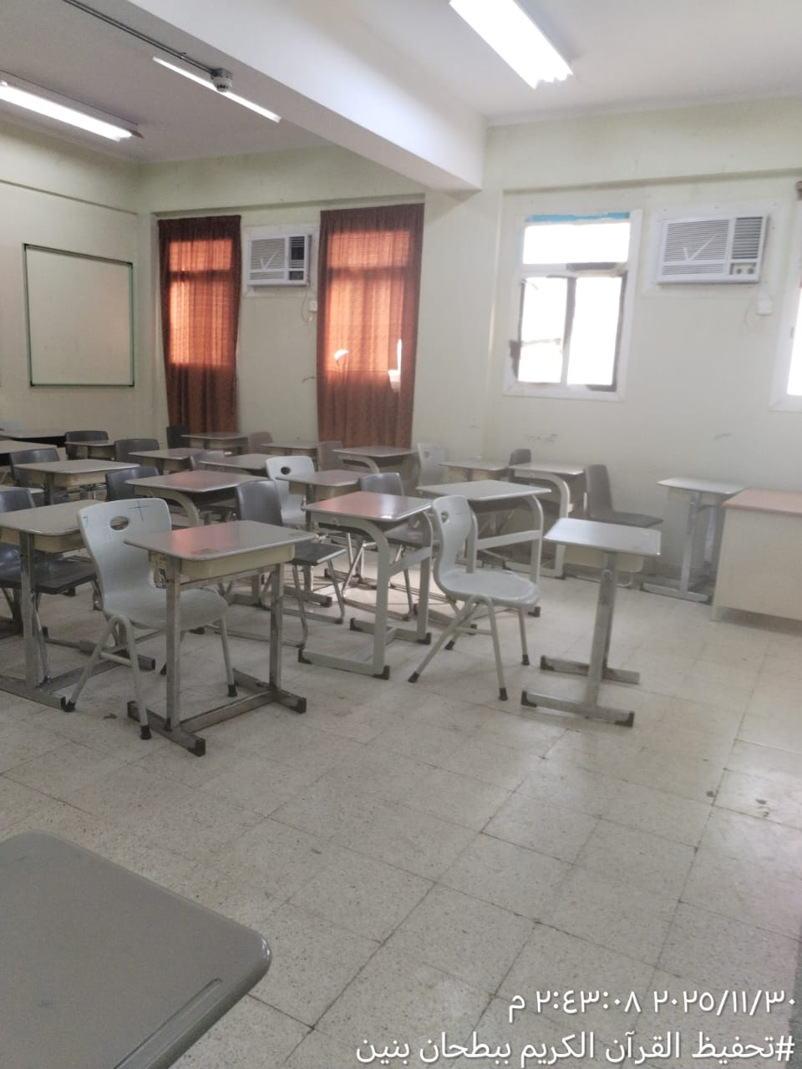
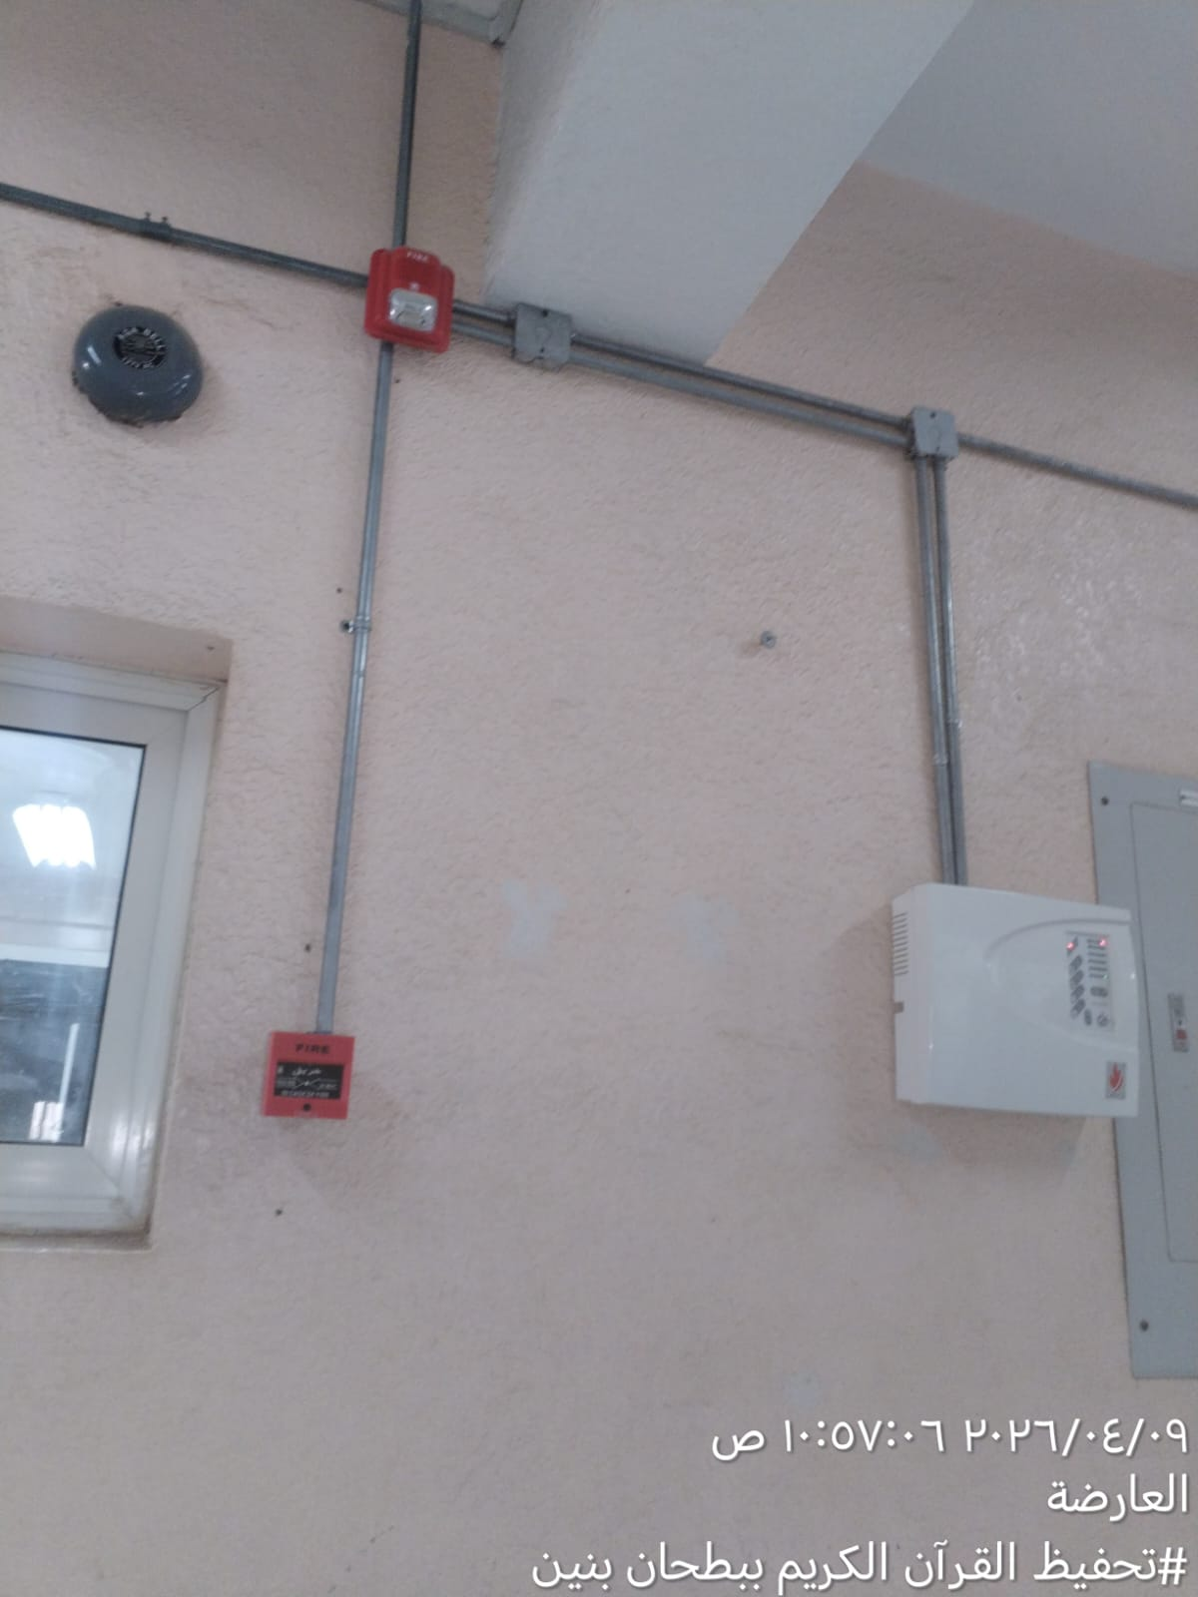
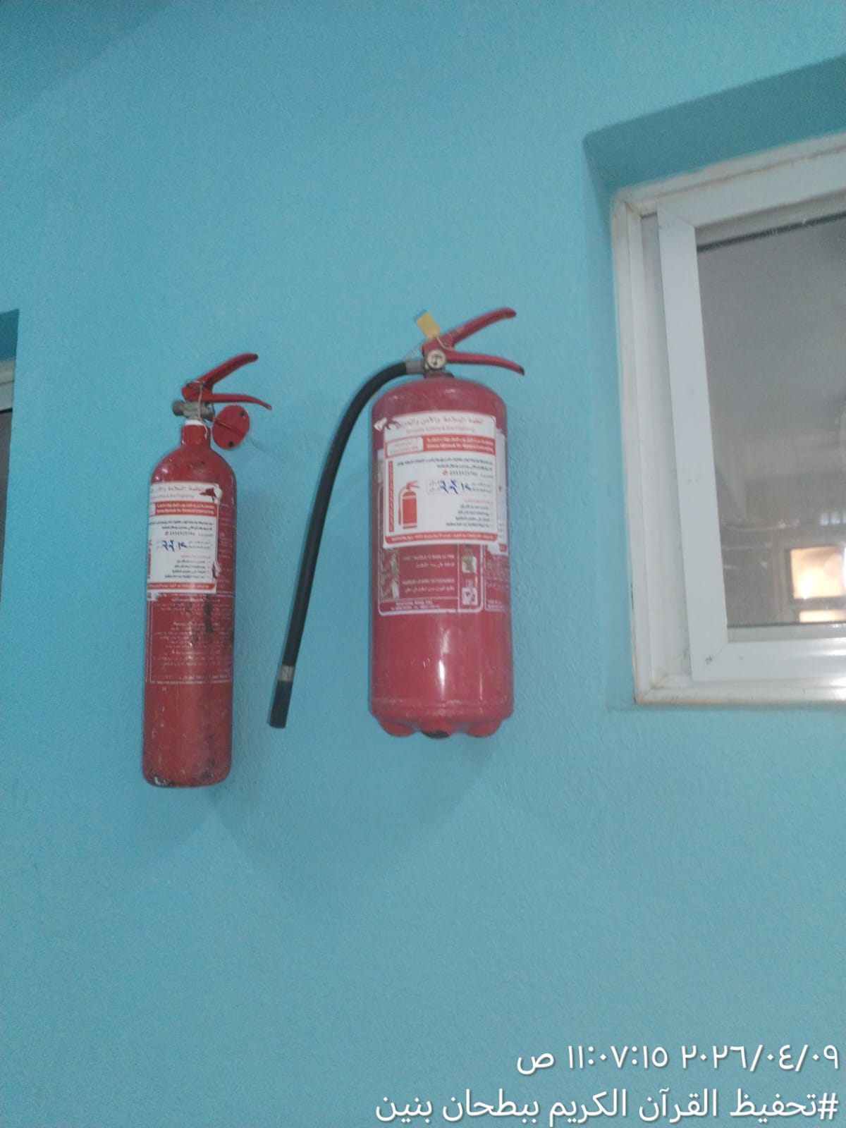
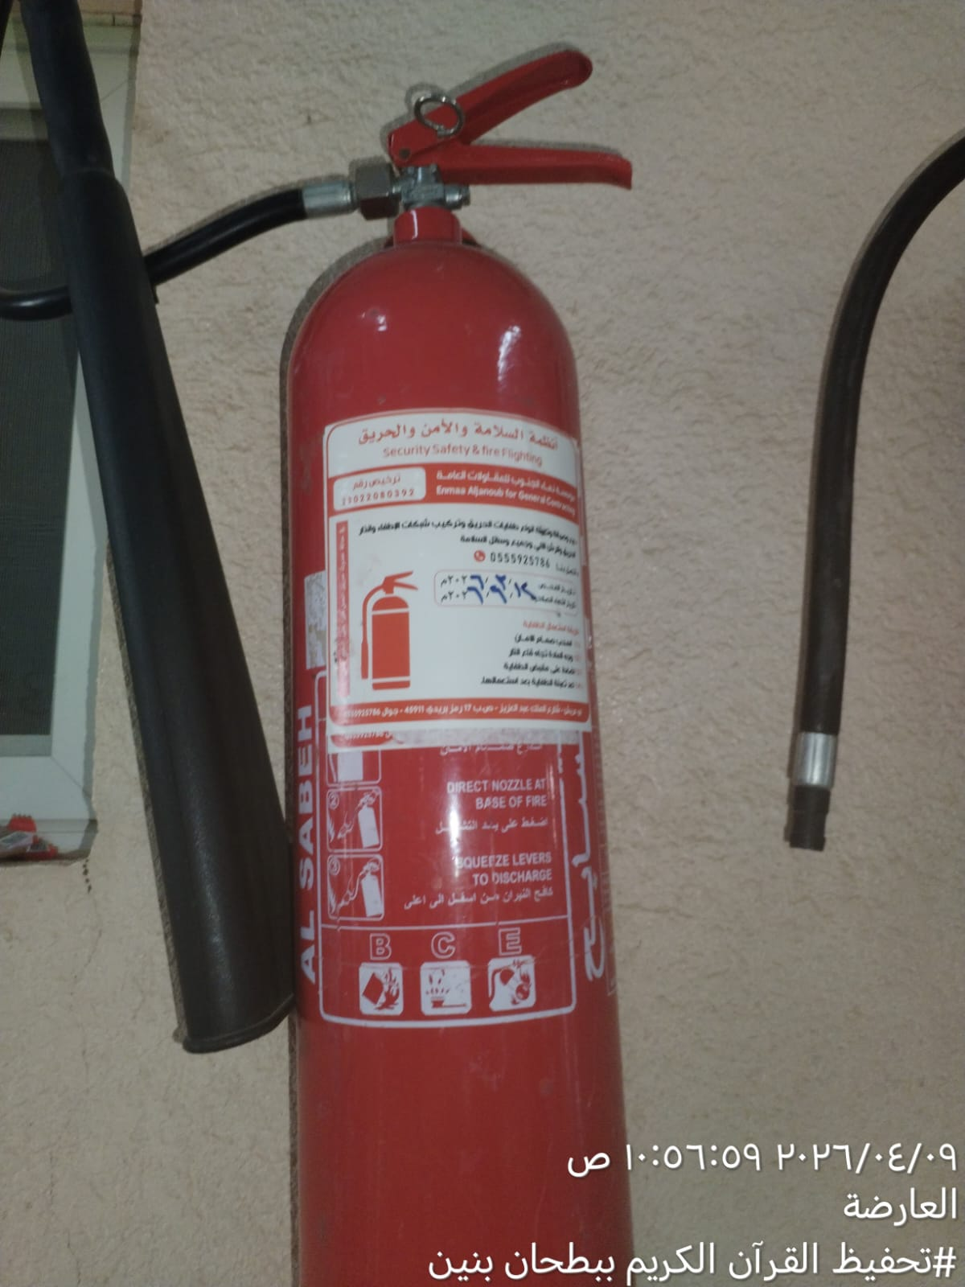
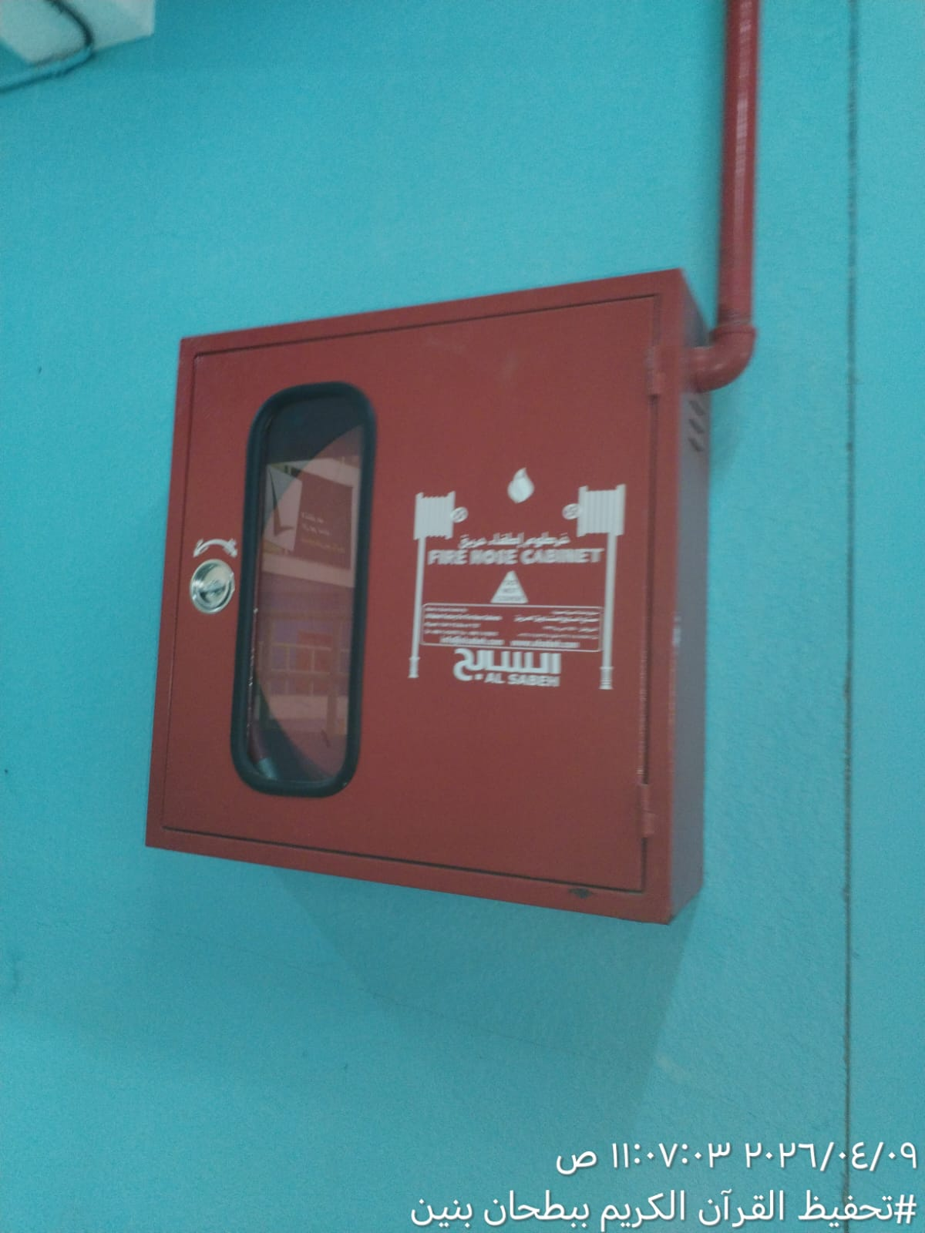
تقرير مشهد الإنجاز الشهري (مارس)
عقد / تشغيل و صيانة و إصلاح المباني التعلمية بقطاع العارضة
(بنين – بنات) مقاولة شركة / القدري
( تحفيظ القرآن الكريم الابتدائية و المتوسطة ببطحان)
التاريخ : 2026/3/16 الى 2026/4/15
صور للفصول / المكاتب
صورة المدرسة / المبنى
صورة المدرسة / المبنى
صور تجريبية
صورة الموقع العام
صورة الموقع العام
السطح
صور الممرات
صور الحمام / المطبخ
صور للفصول / المكاتب
صور للفصول / المكاتب
ملاحظات
اعتماد جهة الاشراف :
الأمن والسلامة
الأمن والسلامة
الأمن والسلامة
الأمن والسلامة

